Slide 1
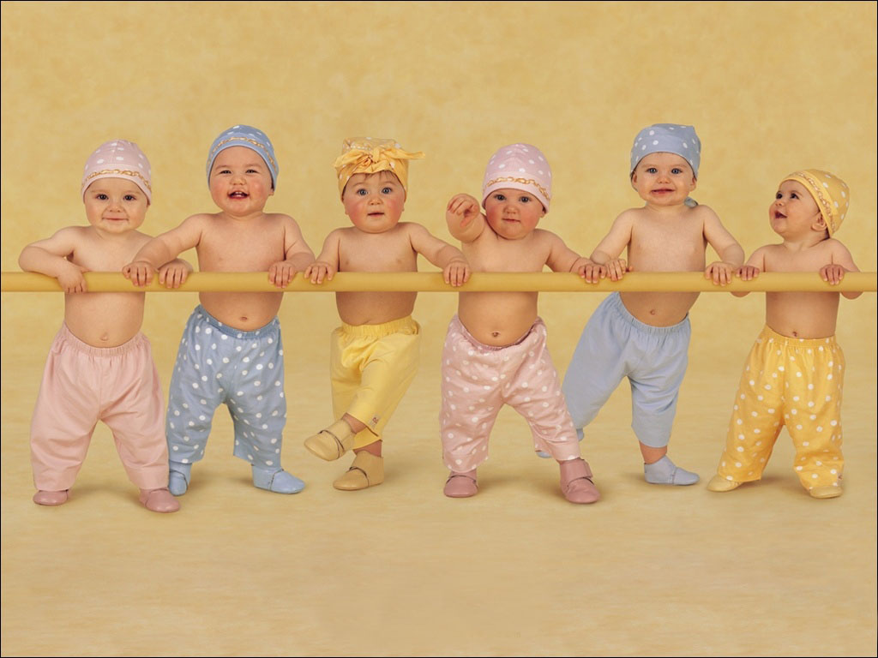
2010 TAKVİMİ İYİ SENELER

Slide 2
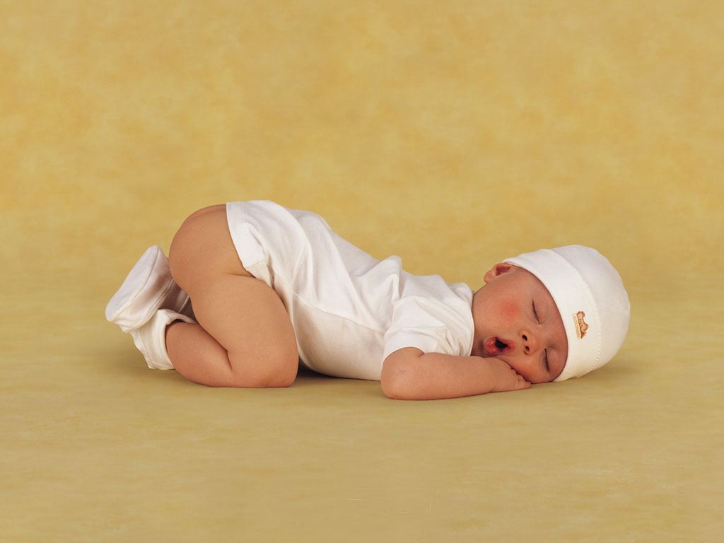
2010 | CU | CT | PA | PT | SA | ÇA | PE | CU | CT | PA | PT | SA | ÇA | PE | CU | CT | PA
OCAK | 1 | 2 | 3 | 4 | 5 | 6 | 7 | 8 | 9 | 10 | 11 | 12 | 13 | 14 | 15 | 16
 |  |  | 17 | 18 | 19 | 20 | 21 | 22 | 23 | 24 | 25 | 26 | 27 | 28 | 29 | 30 | 31
HAZIRLAYAN : MESUT AYDIN

Slide 3
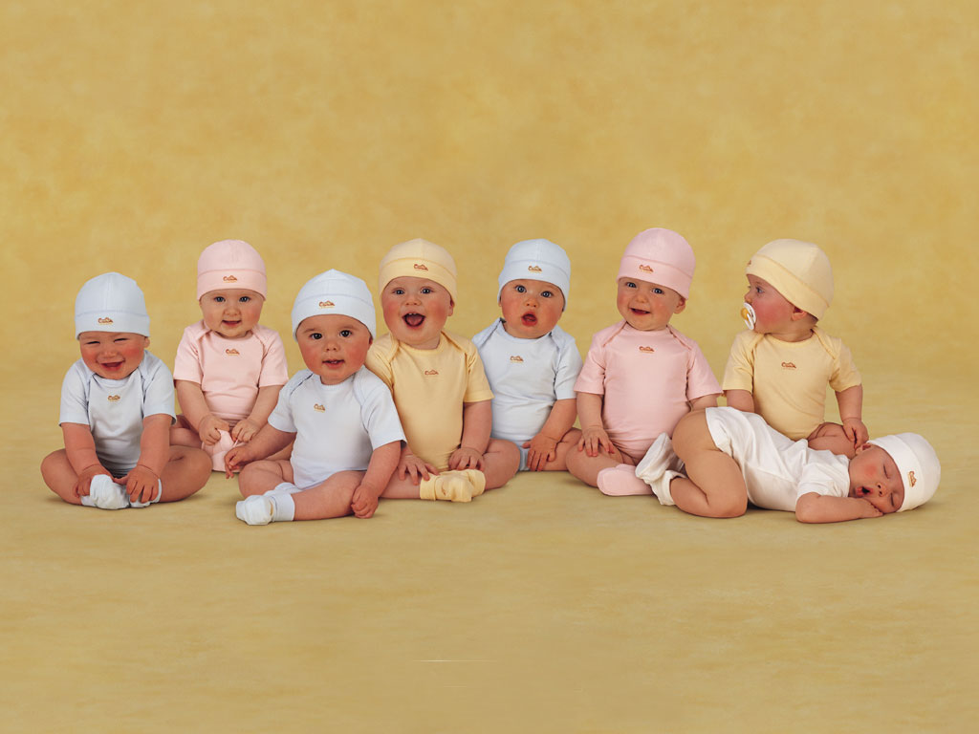
2010 | PT | SA | ÇA | PE | CU | CT | PA | PT | SA | ÇA | PE | CU | CT | PA | PT
ŞUBAT | 1 | 2 | 3 | 4 | 5 | 6 | 7 | 8 | 9 | 10 | 11 | 12 | 13 | 14 | 15
 |  | 16 | 17 | 18 | 19 | 20 | 21 | 22 | 23 | 24 | 25 | 26 | 27 | 28
HAZIRLAYAN : MESUT AYDIN

Slide 4
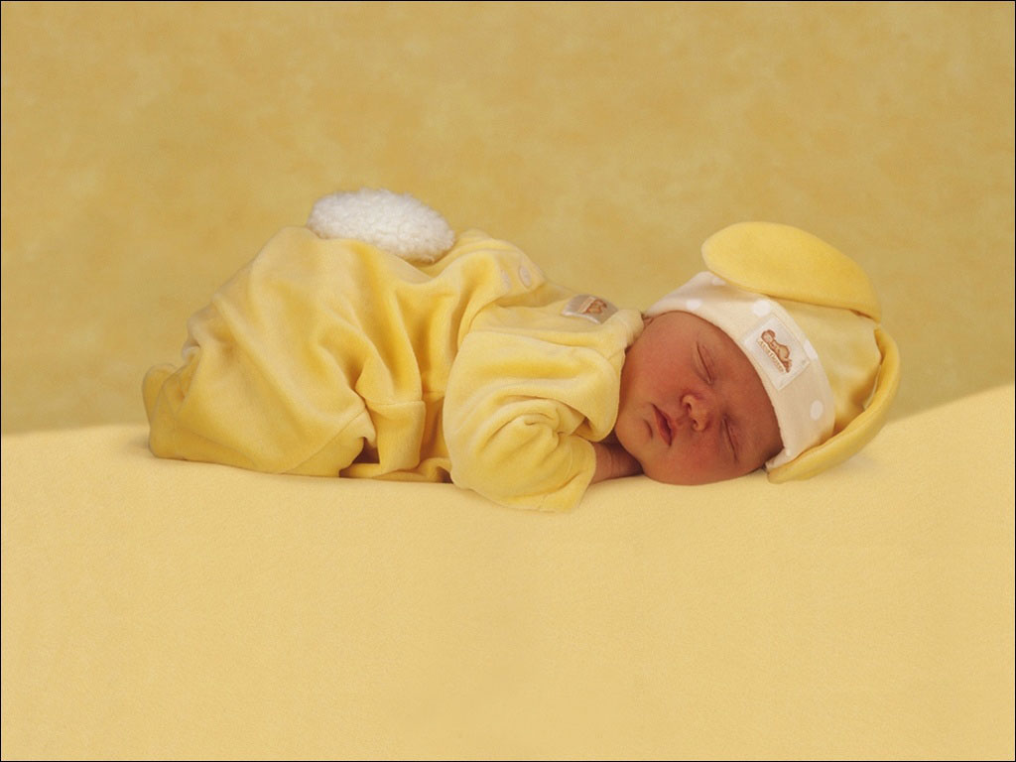
2010 | PT | SA | ÇA | PE | CU | CT | PA | PT | SA | ÇA | PE | CU | CT | PA | PT | SA | ÇA
MART | 1 | 2 | 3 | 4 | 5 | 6 | 7 | 8 | 9 | 10 | 11 | 12 | 13 | 14 | 15
 |  | 16 | 17 | 18 | 19 | 20 | 21 | 22 | 23 | 24 | 25 | 26 | 27 | 28 | 29 | 30 | 31
HAZIRLAYAN : MESUT AYDIN

Slide 5
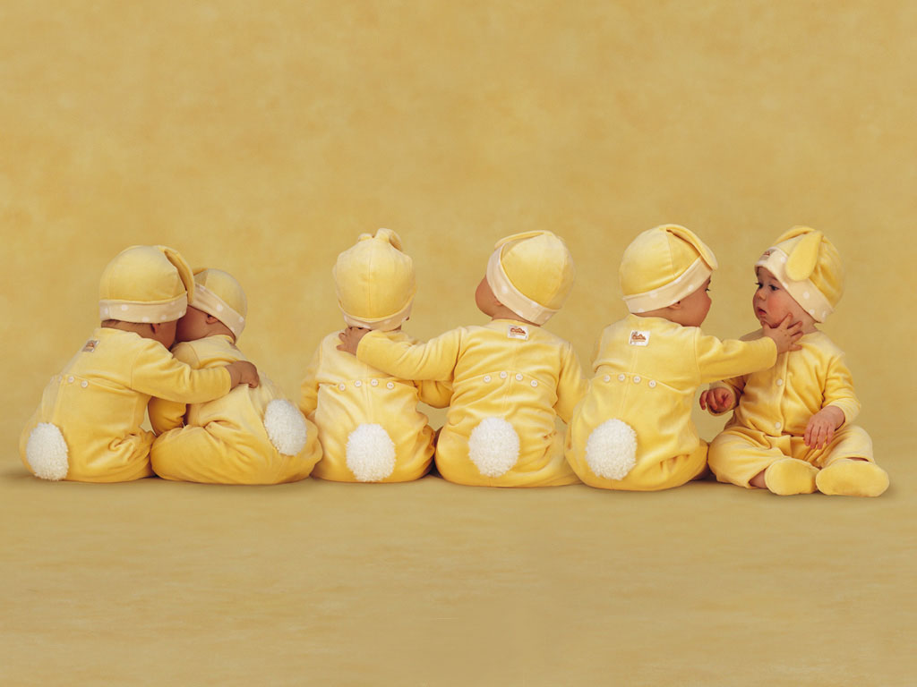
2010 | PE | CU | CT | PA | PT | SA | ÇA | PE | CU | CT | PA | PT | SA | ÇA | PE | CU
NİSAN | 1 | 2 | 3 | 4 | 5 | 6 | 7 | 8 | 9 | 10 | 11 | 12 | 13 | 14 | 15 | 16
 |  |  | 17 | 18 | 19 | 20 | 21 | 22 | 23 | 24 | 25 | 26 | 27 | 28 | 29 | 30
HAZIRLAYAN : MESUT AYDIN

Slide 6
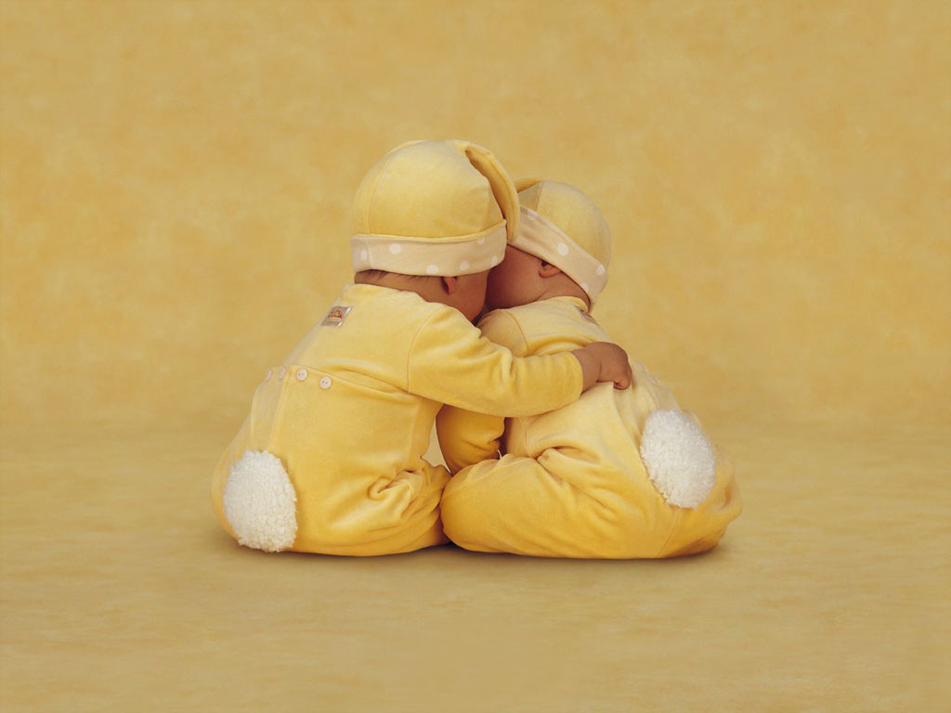
2010 | CT | PA | PT | SA | ÇA | PE | CU | CT | PA | PT | SA | ÇA | PE | CU | CT | PA | PT
MAYIS | 1 | 2 | 3 | 4 | 5 | 6 | 7 | 8 | 9 | 10 | 11 | 12 | 13 | 14 | 15
 |  | 16 | 17 | 18 | 19 | 20 | 21 | 22 | 23 | 24 | 25 | 26 | 27 | 28 | 29 | 30 | 31
HAZIRLAYAN : MESUT AYDIN

Slide 7
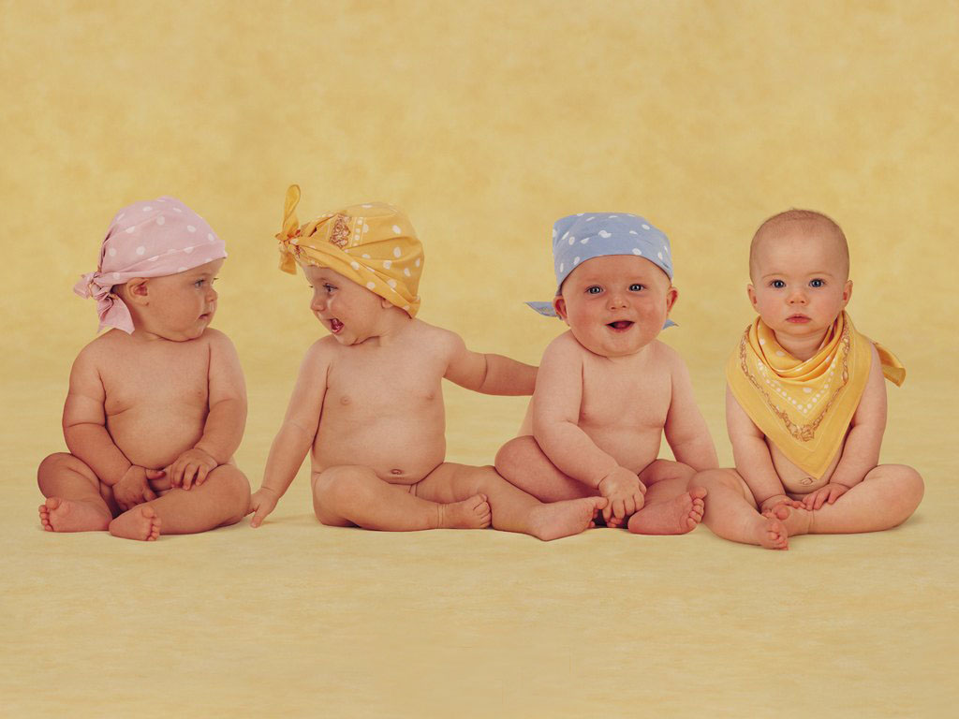
2010 | SA | ÇA | PE | CU | CT | PA | PT | SA | ÇA | PE | CU | CT | PA | PT | SA | ÇA
HAZİRAN | 1 | 2 | 3 | 4 | 5 | 6 | 7 | 8 | 9 | 10 | 11 | 12 | 13 | 14 | 15 | 16
 |  |  | 17 | 18 | 19 | 20 | 21 | 22 | 23 | 24 | 25 | 26 | 27 | 28 | 29 | 30
HAZIRLAYAN : MESUT AYDIN

Slide 8
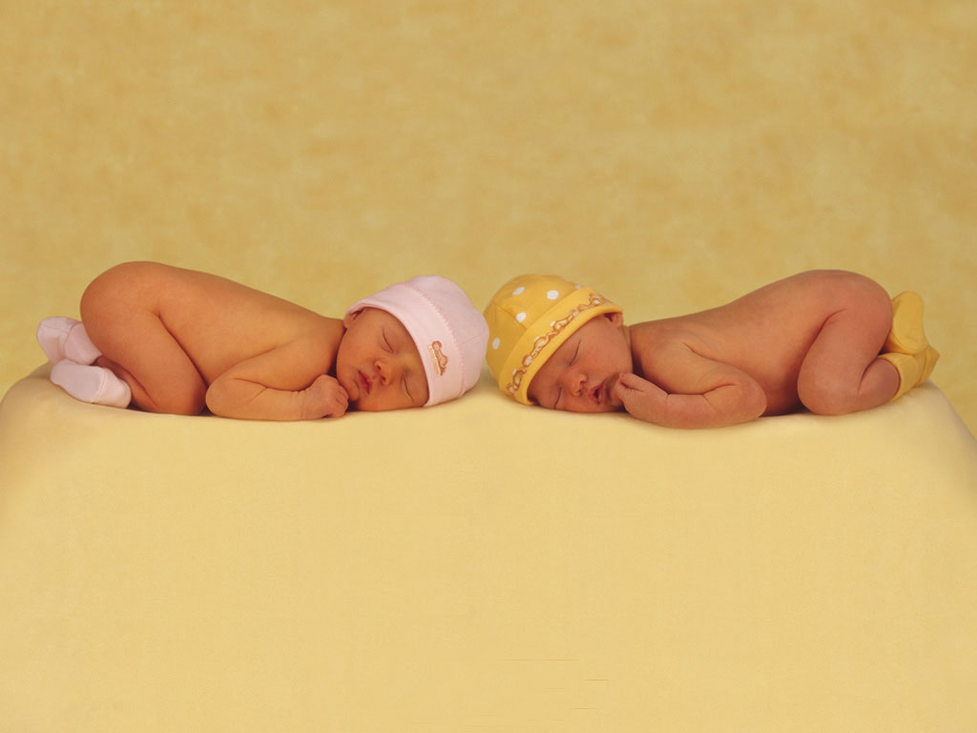
2010 | PE | CU | CT | PA | PT | SA | ÇA | PE | CU | CT | PA | PT | SA | ÇA | PE | CU | CT
TEMMUZ | 1 | 2 | 3 | 4 | 5 | 6 | 7 | 8 | 9 | 10 | 11 | 12 | 13 | 14 | 15 | 16
 |  |  | 17 | 18 | 19 | 20 | 21 | 22 | 23 | 24 | 25 | 26 | 27 | 28 | 29 | 30 | 31
HAZIRLAYAN : MESUT AYDIN

Slide 9
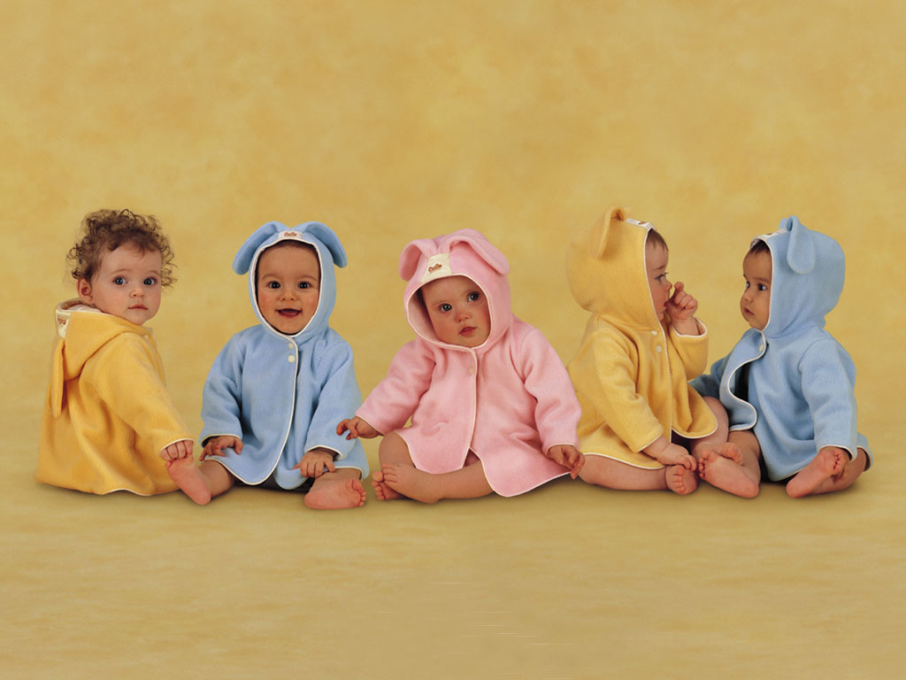
2010 | PA | PT | SA | ÇA | PE | CU | CT | PA | PT | SA | ÇA | PE | CU | CT | PA | PT | SA
AĞUSTOS | 1 | 2 | 3 | 4 | 5 | 6 | 7 | 8 | 9 | 10 | 11 | 12 | 13 | 14 | 15
 |  | 16 | 17 | 18 | 19 | 20 | 21 | 22 | 23 | 24 | 25 | 26 | 27 | 28 | 29 | 30 | 31
HAZIRLAYAN : MESUT AYDIN

Slide 10
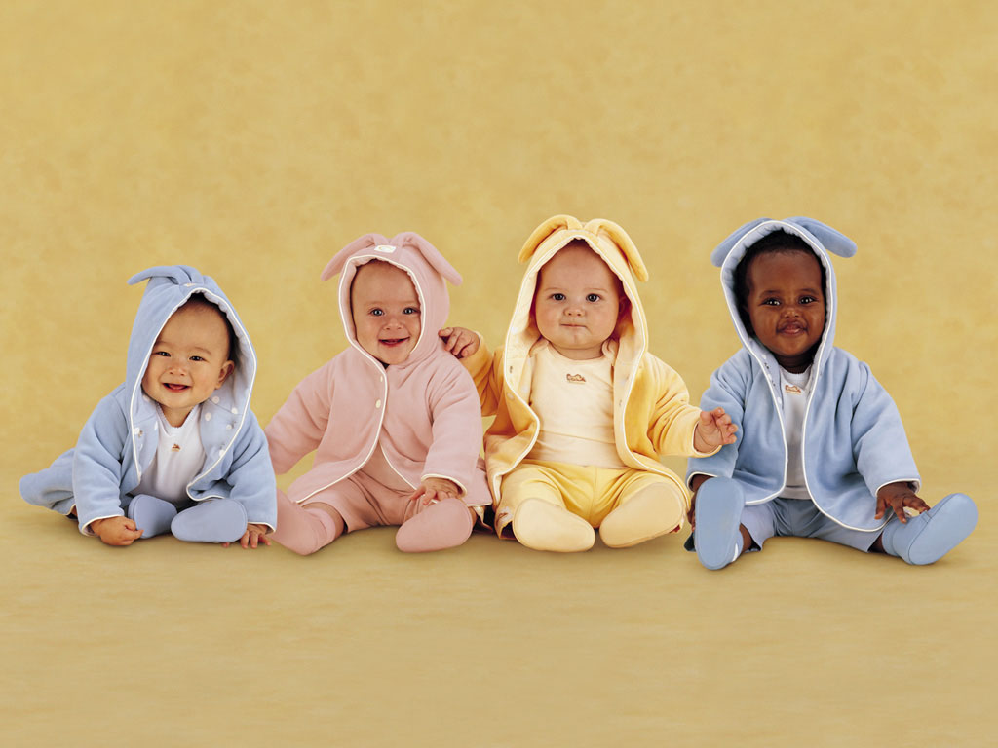
2010 | ÇA | PE | CU | CT | PA | PT | SA | ÇA | PE | CU | CT | PA | PT | SA | ÇA | PE
EYLÜL | 1 | 2 | 3 | 4 | 5 | 6 | 7 | 8 | 9 | 10 | 11 | 12 | 13 | 14 | 15 | 16
 |  |  | 17 | 18 | 19 | 20 | 21 | 22 | 23 | 24 | 25 | 26 | 27 | 28 | 29 | 30
HAZIRLAYAN : MESUT AYDIN

Slide 11
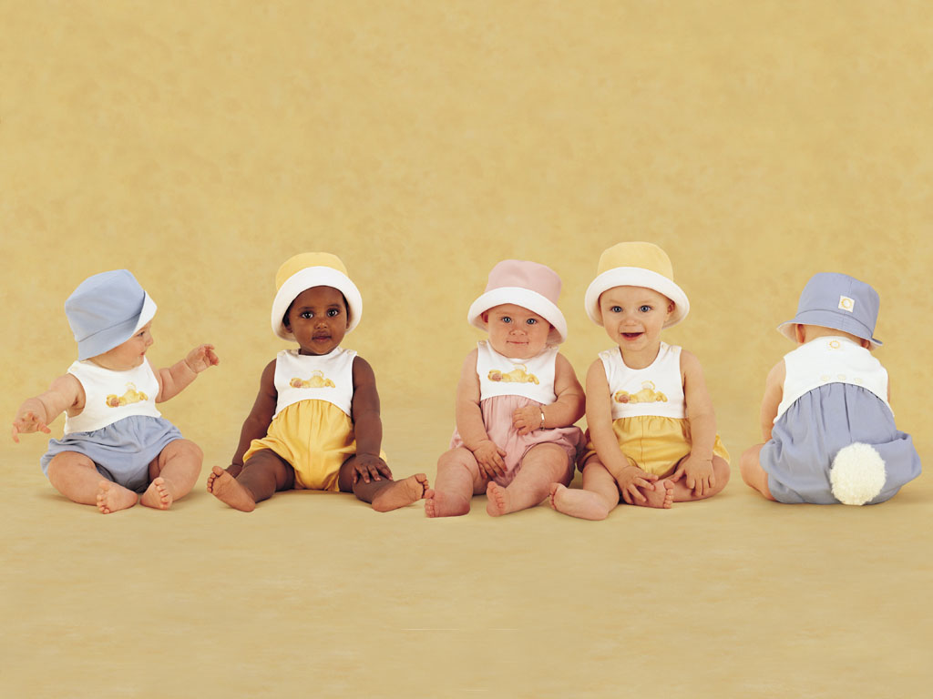
2010 | CU | CT | PA | PT | SA | ÇA | PE | CU | CT | PA | PT | SA | ÇA | PE | CU | CT | PA
EKİM | 1 | 2 | 3 | 4 | 5 | 6 | 7 | 8 | 9 | 10 | 11 | 12 | 13 | 14 | 15 | 16
 |  |  | 17 | 18 | 19 | 20 | 21 | 22 | 23 | 24 | 25 | 26 | 27 | 28 | 29 | 30 | 31
HAZIRLAYAN : MESUT AYDIN

Slide 12
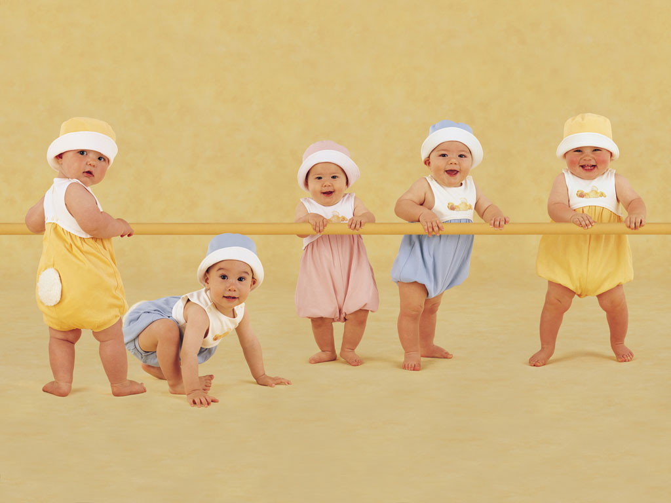
2010 | PT | SA | ÇA | PE | CU | CT | PA | PT | SA | ÇA | PE | CU | CT | PA | PT | SA
KASIM | 1 | 2 | 3 | 4 | 5 | 6 | 7 | 8 | 9 | 10 | 11 | 12 | 13 | 14 | 15
 |  | 16 | 17 | 18 | 19 | 20 | 21 | 22 | 23 | 24 | 25 | 26 | 27 | 28 | 29 | 30
HAZIRLAYAN : MESUT AYDIN

Slide 13
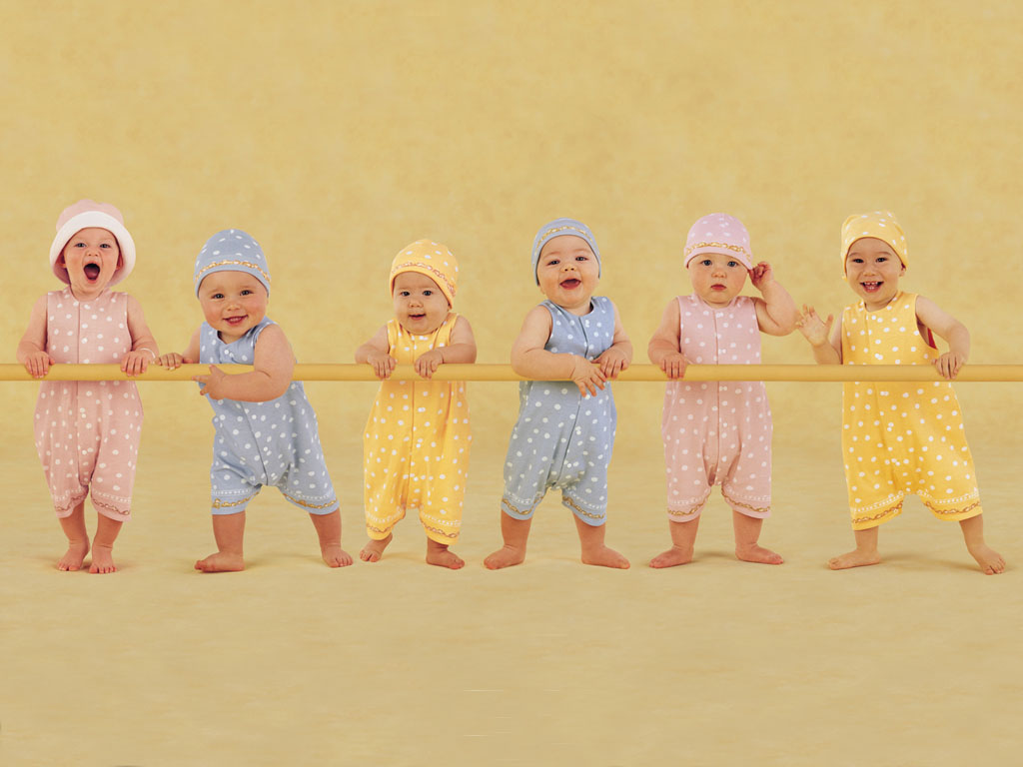
2010 | ÇA | PE | CU | CT | PA | PT | SA | ÇA | PE | CU | CT | PA | PT | SA | ÇA | PE | CU
ARALIK | 1 | 2 | 3 | 4 | 5 | 6 | 7 | 8 | 9 | 10 | 11 | 12 | 13 | 14 | 15 | 16
 |  |  | 17 | 18 | 19 | 20 | 21 | 22 | 23 | 24 | 25 | 26 | 27 | 28 | 29 | 30 | 31
HAZIRLAYAN : MESUT AYDIN

